Slide 1

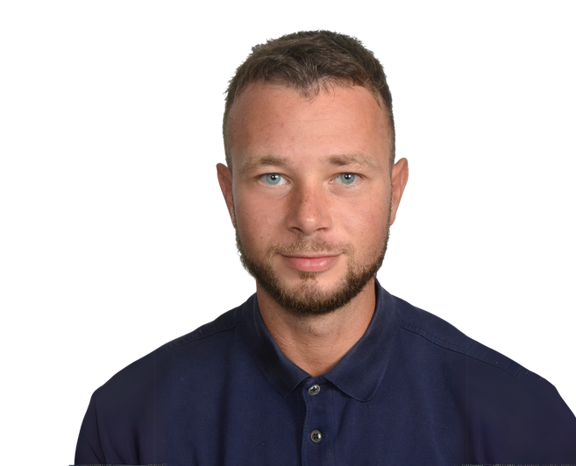
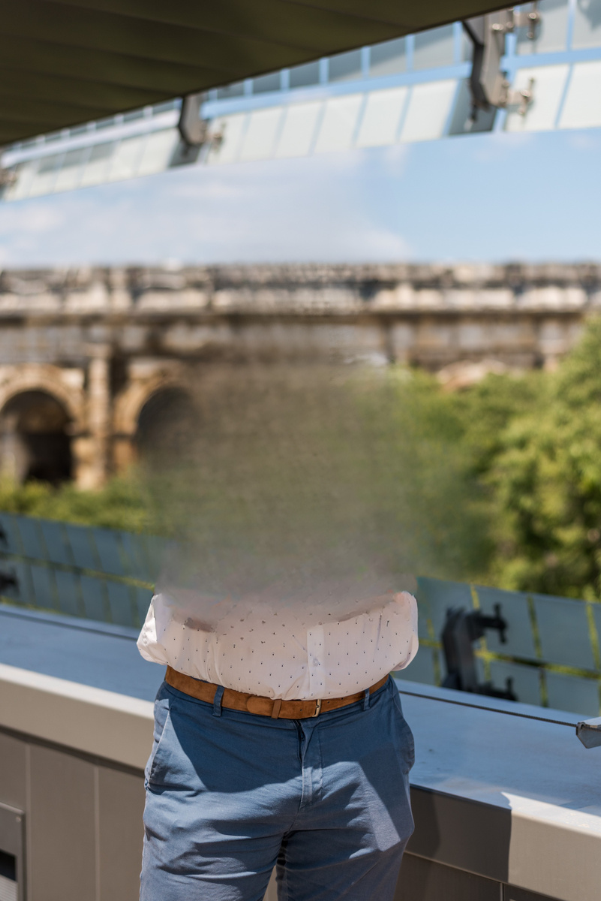







Chemsdine GHARSSALI
Chargé d’affaires
06 68 01 36 45
chemsdinegharssali@groupe-isoedre.fr
Formation et diplômes
Expériences professionnelles
Économiste de la construction - 2024
BTS Comptabilité gestion des organisations - 2016
Baccalauréat Technologique : STMG 2016
Formation E1 Etancheur - 2020
Formation travail en hauteur - 2020
Chargé d’affaires - BEIE puis ISOEDRE - Depuis 2023
CHEF DE CHANTIER - SUD EST ETANCHEITE - 2019 à 2023
ASSISTANT comptable polyvalent - AMC PACA - 2017 à 2019
Références significatives
{{REF_RESIDENCE}}
Maître d’ouvrage: {{REF_MOA}}
Montant: {{REF_MONTANT}}
Type de travaux effectués: {{REF_TRAVAUX}} Réalisation: {{REF_REALISATION}}
Compétences
  Bureau d’étude
Réalisation des relevés et métrés.
Estimation financière TCE des projets de la phase ESQ à la phase DCE
Réalisation des cahiers des charges administratifs et techniques tous corps d’état.
Estimatif des travaux.
Constitution des dossiers d’appel d’offre.
Réalisation de plans.
Constitution de dossiers de marchés de travaux.
Suivi de travaux
{{REF_RESIDENCE}}
Maître d’ouvrage: {{REF_MOA}}
Montant: {{REF_MONTANT}}
Type de travaux effectués: {{REF_TRAVAUX}} {
Réalisation: {{REF_REALISATION}}
{{REF_RESIDENCE}}
Maître d’ouvrage: {{REF_MOA}}
Montant: {{REF_MONTANT}}
Type de travaux effectués: {{REF_TRAVAUX}} Réalisation: {{REF_REALISATION}}
{{REF_RESIDENCE}}
Maître d’ouvrage: {{REF_MOA}}
Montant: {{REF_MONTANT}}
Type de travaux effectués: {{REF_TRAVAUX}} Réalisation: {{REF_REALISATION}}
{{REF_RESIDENCE}}
Maître d’ouvrage: {{REF_MOA}}
Montant: {{REF_MONTANT}}
Type de travaux effectués: {{REF_TRAVAUX}} Réalisation: {{REF_REALISATION}}

